Slide 1
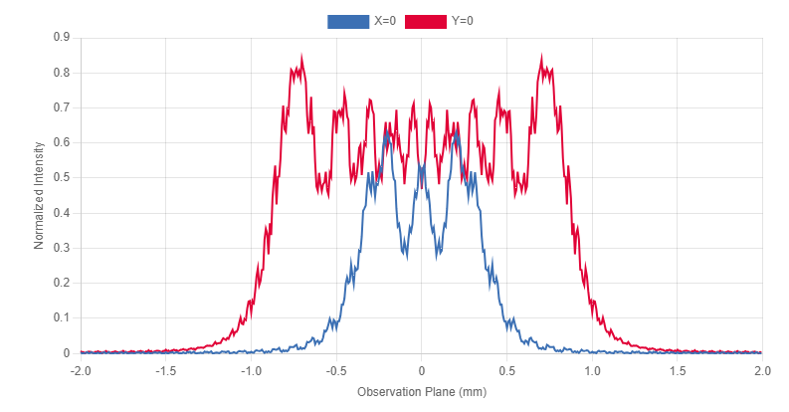
Difracción de Fresnel en una apertura cuadrada
Jacobo Chica quintero
Óptica de Fourier

Slide 2
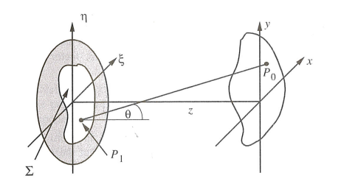
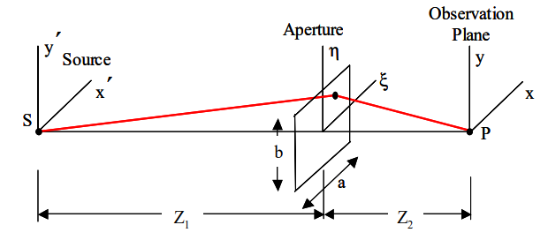
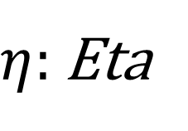
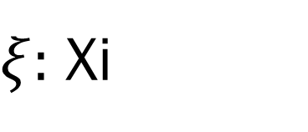
En coordenadas rectangulares
$ξ:$ Xi
$η:$ Eta

Slide 3


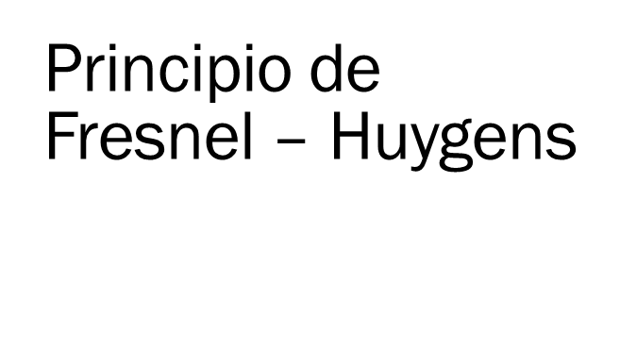
Primera Integral de difracción
Rayleigh-Sommerfeld
Principio de Fresnel – Huygens
$$r_{01}≫λ$$
Definición del campo de onda

Slide 4


Primera Integral de difracción
Rayleigh-Sommerfeld
Definición del campo de onda

Slide 5




Aproximación de Fresnel
Aproximación
¿Debemos de conservar todos los términos de la aproximación?

Slide 6
Aproximación de Fresnel
Denominador :
si se eliminan todos los términos excepto z el error es muy pequeño
Exponencial :
Al multiplicarse por un término tan grande como k, los errores son mucho más críticos para los cambios de fase

Slide 7

Aproximación de Fresnel

Slide 8


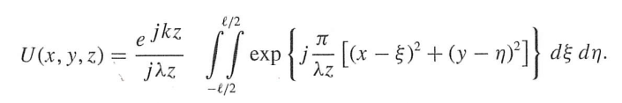
Apertura cuadrada
Para una apertura cuadrada de lado iluminada por una onda monocromática
Amplitud unitaria

Slide 9

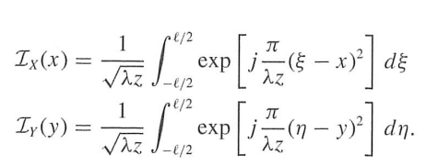
Separación de la integral
Como ambas integrales son idénticas solo debemos enfocarnos en una de ellas

Slide 10


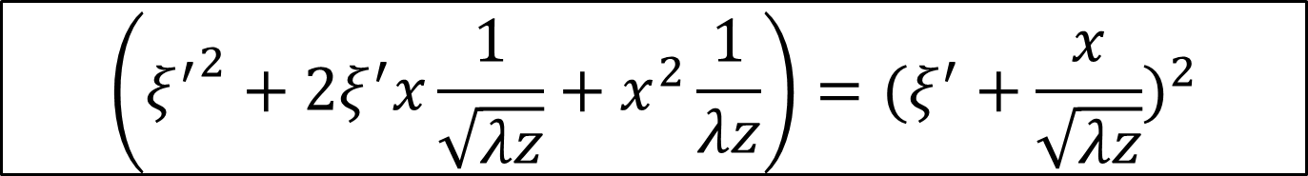


Cambio de variable
$$dξ=dξ′\sqrt{λz}$$
$${(ξ−x)}^{2}=(ξ^{2}+2ξx+x^{2})$$
$$\frac{1}{λz}({ξ^{′}}^{2}λz+2ξ^{′}x\sqrt{λz}+x^{2})$$
$$\left({ξ^{′}}^{2}+2ξ^{′}x\frac{1}{\sqrt{λz}}+x^{2}\frac{1}{λz}\right)={(ξ^{′}+\frac{x}{\sqrt{λz}})}^{2}$$

Slide 11
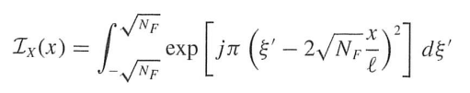
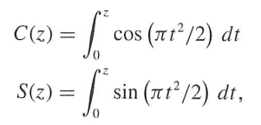


Cambio de variable
$$dξ=dξ′\sqrt{λz}$$
$${(ξ^{′}+\frac{x}{\sqrt{λz}})}^{2}$$
Definiendo las integrales de Fresnel

Slide 12
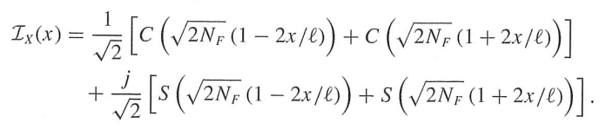


Integrales de Fresnel
La intensidad en el punto P se define como el módulo cuadrado del campo
$$\text{I}\text{(}\text{P}\text{)}={\left|U(P)\right|}^{2}$$

Slide 13
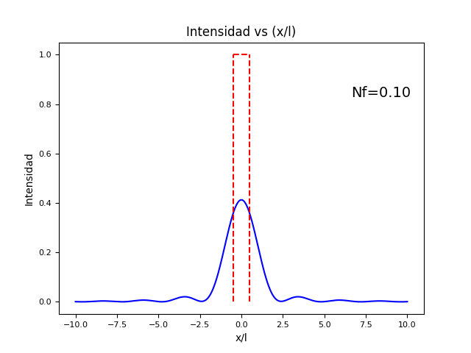
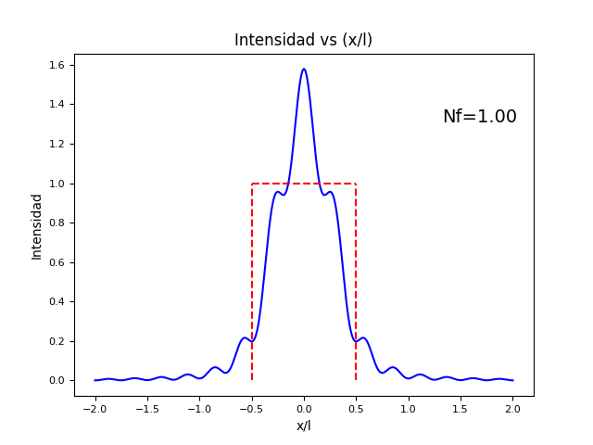
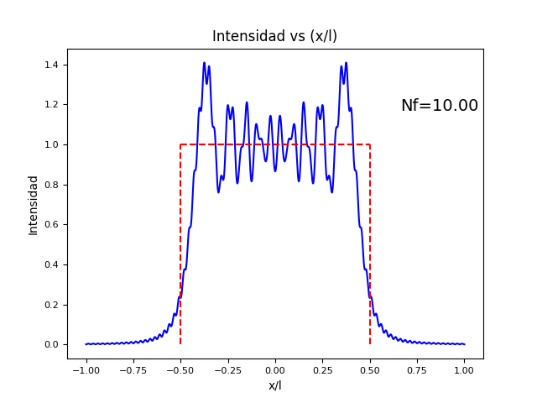



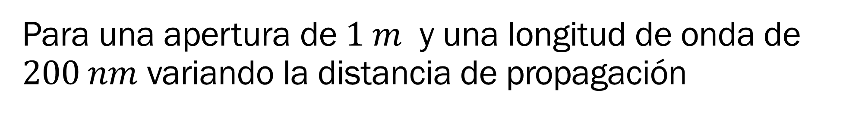
Resultados
Para una apertura de $1 m$ y una longitud de onda de $200 nm$ variando la distancia de propagación
$z=1250 km$
$z=125 km$
$z=12.5 km$

Slide 14
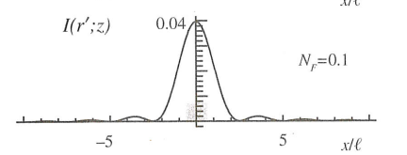
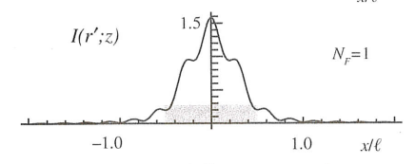
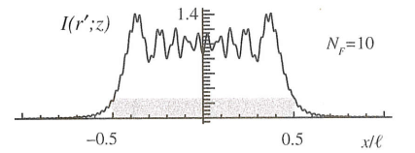

Slide 15
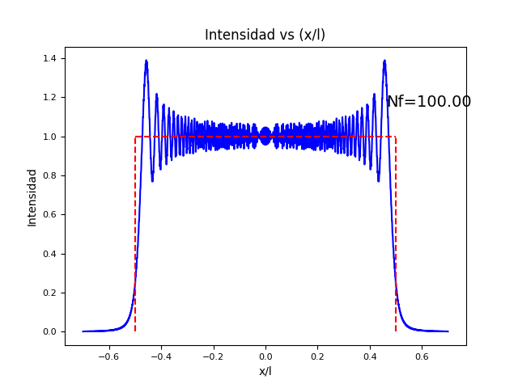
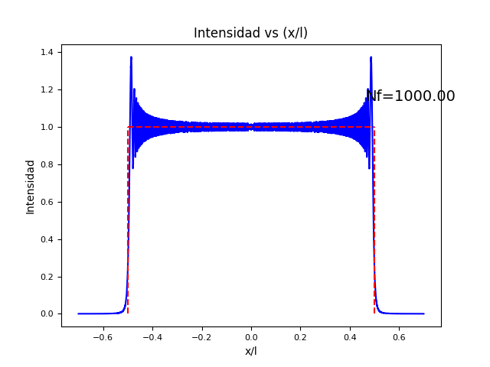



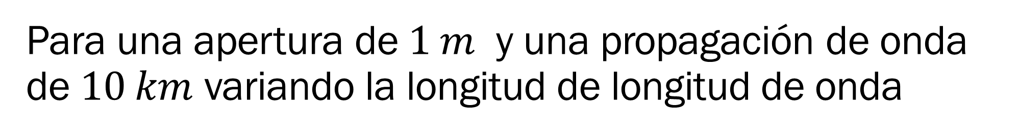
Resultados
Para una apertura de $1 m$ y una propagación de onda de $10 km$ variando la longitud de longitud de onda
$λ=2500 nm$
$λ=250 nm$
$λ=25 nm$

Slide 16
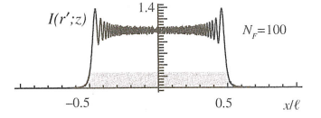
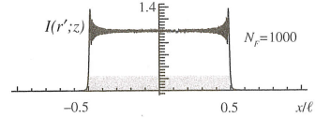

Slide 17
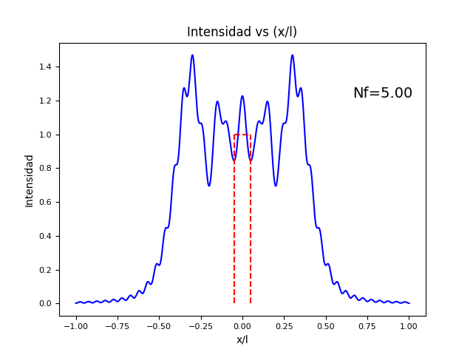
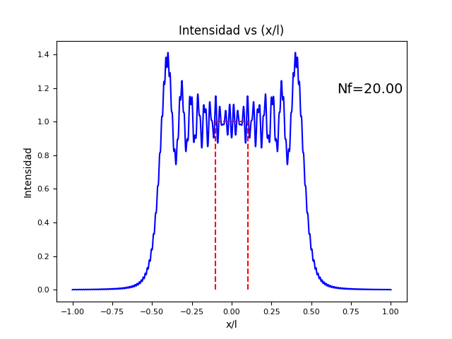
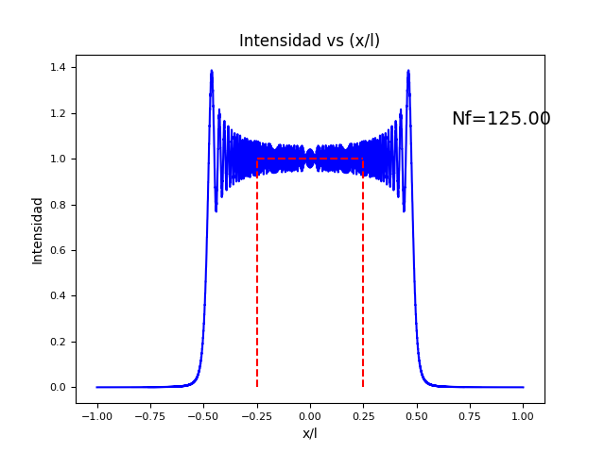




Resultados
Para una una longitud de onda de $500 nm$y una propagación de onda de $10 km$ variando el ancho de la apertura cuadrada
$l=10 cm$
$l=20 cm$
$l=50 cm$

Slide 18
Conclusión
A medida que el número de Fresnel se hace más pequeño, el patrón de difracción se vuelve mucho más ancho que el tamaño de la apertura y más suave en su estructura

